Slide 1
Guida alla navigazione della sezione
‘’Ufficio massimario’’ sul sito internet della Giustizia Amministrativa
Attraverso questa guida l’utente potrà conoscere tutte le sezioni, sottosezioni, aree tematiche e approfondimenti dell’Ufficio del massimario

Slide 2
Genesi dell’Ufficio massimario: settembre 2022
L’Ufficio Studi e del massimario, ufficio dedicato alla formazione dei Magistrati e all’approfondimento di questioni di rilievo per la GA, nel settembre 2022 si scinde in due uffici: Ufficio studi ed Ufficio del massimario.
Al neonato Ufficio massimario sono assegnati i seguenti compiti in base all’ art. 14 ter, 3° comma, reg. org.:
a) pubblicare una sintetica esposizione dei più recenti provvedimenti di speciale rilievo e importanza, di qualunque giurisdizione purché di interesse per la giustizia amministrativa, adeguatamente commentati (news);
b) pubblicare, con cadenza periodica (settimanale), una raccolta delle decisioni più rilevanti della giustizia amministrativa, nonché della Corte di giustizia dell'Unione europea, della Corte europea dei diritti dell'uomo, della Corte costituzionale e delle sezioni unite della Corte di cassazione, unitamente alle novità normative di interesse della G.a. (newsletter);
c) esaminare, selezionare e massimare i provvedimenti della giustizia amministrativa di maggiore interesse;
d) redigere con cadenza annuale una raccolta ragionata delle massime elaborate, da presentare all'organo di autogoverno;
e) redigere relazioni periodiche di studio relative ai principali orientamenti della giustizia amministrativa (c.d. rassegne di giurisprudenza tematiche);
f) elaborare appositi dossier, al fine di segnalare al presidente del C.d.S. i casi di normazione non aggiornata, non coordinata, o comunque di complessa interpretazione e applicazione: si tratta di una previsione strumentale ad una più efficace applicazione della norma sancita all'art. 58, del r.d. n. 444 del 1942, secondo cui, in tali casi, il C.d.S. in sede consultiva effettua una segnalazione al governo. La prassi ha esteso tale facoltà di segnalazione anche alle decisioni in sede giurisdizionale. La norma e la prassi costituiscono attuazione dell'art. 100, 1° comma, Cost. che riconosce il C.d.S. «… come organo di consulenza giuridico amministrativa e di tutela della giustizia nell'amministrazione».

Slide 3
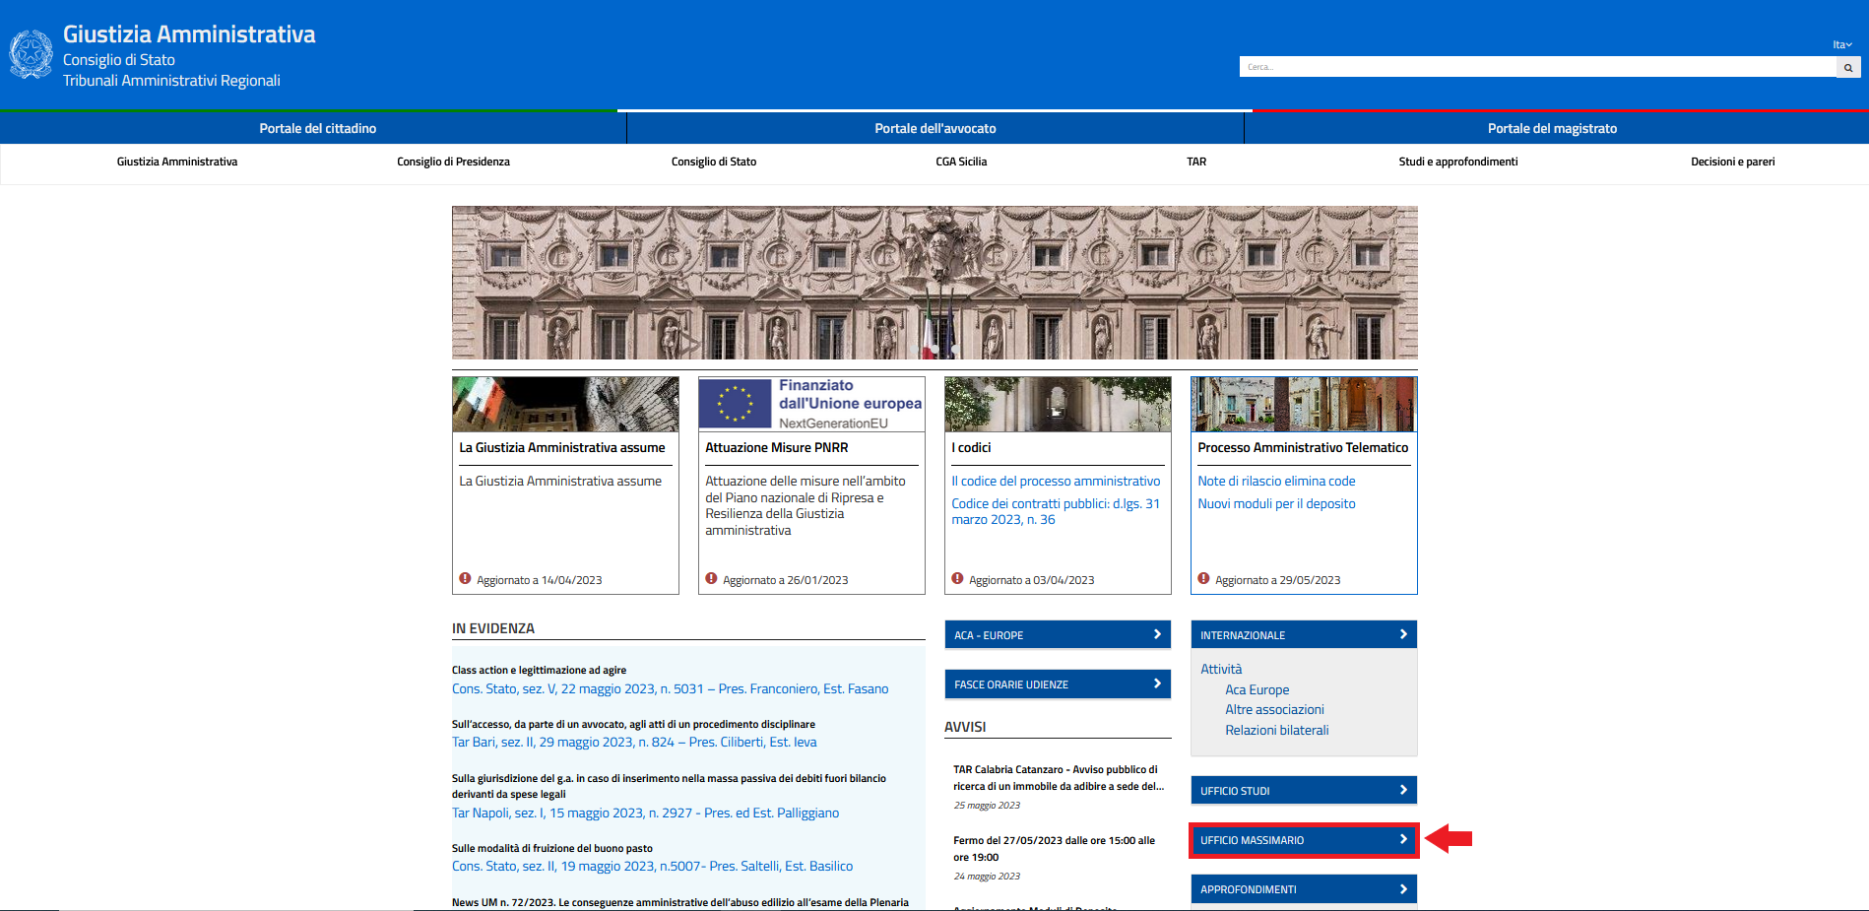
L’Ufficio del massimario nella pagina principale del sito internet
L’area dell’Ufficio massimario è raggiungibile dalla home page del sito della Giustizia Amministrativa.
Nell’immagine sottostante, viene mostrato il bottone con il collegamento diretto all’area dedicata alle attività dell’Ufficio del massimario.

Slide 4
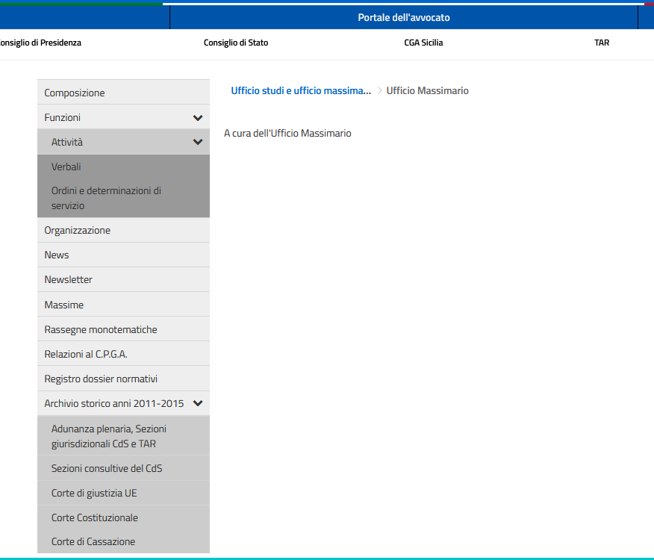
Una panoramica generale dedicata alla sezione
Ufficio del massimario: focus sull’intera sezione
Nove voci di menu comprendenti:
Composizione
Funzioni
Attività
Organizzazione
News
Newsletter
Massime
Rassegne monotematiche
Relazioni al C.P.G.A.
Registro dossier normativi
Archivio storico anni 2011-2015
Nelle prossime slide un focus sulle voci di menu.

Slide 5
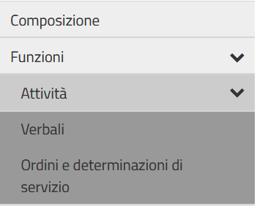
Prima sezione del menu dedicata alla descrizione dei compiti e attività dell’Ufficio del massimario
Di seguito descritte le prime voci del menu:
Composizione
Funzioni
Attività
All’interno della voce Attività sono presenti le sottosezioni:
Verbali
Ordini e determinazioni di servizio

Slide 6
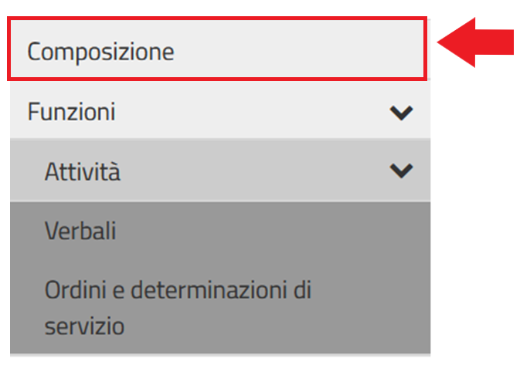
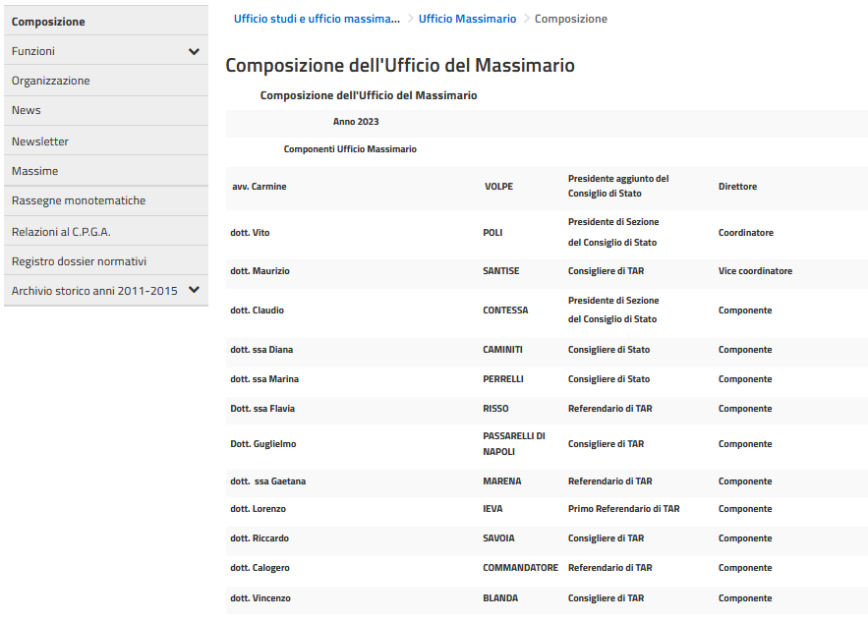
Composizione dell’Ufficio del massimario
Pagina esplicativa dei componenti dell’Ufficio del massimario nell’anno corrente

Slide 7
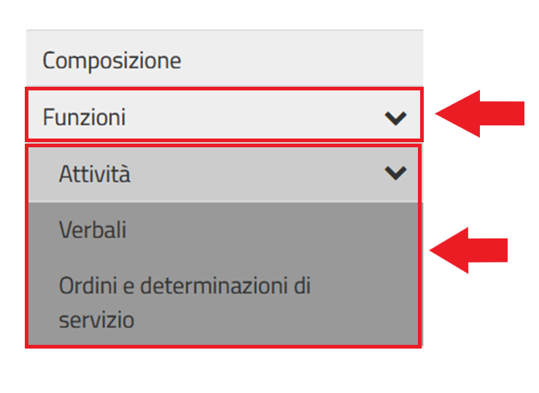
Focus sulle voci di menu riguardanti Funzioni e Attività (1)
La voce di menu Funzioni comprende tre sotto-voci:
Attività
Verbali: visibile nell’area riservata solo da parte dei magistrati
Ordini e determinazioni di servizio

Slide 8
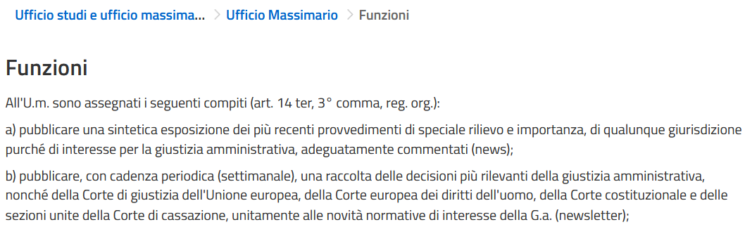
Focus sulle voci di menu riguardanti Funzioni e Attività (2)
La voce di menu Funzioni comprende tre sotto-voci:
Attività
Verbali: visibile nell’area riservata solo da parte dei magistrati
Ordini e determinazioni di servizio

Slide 9
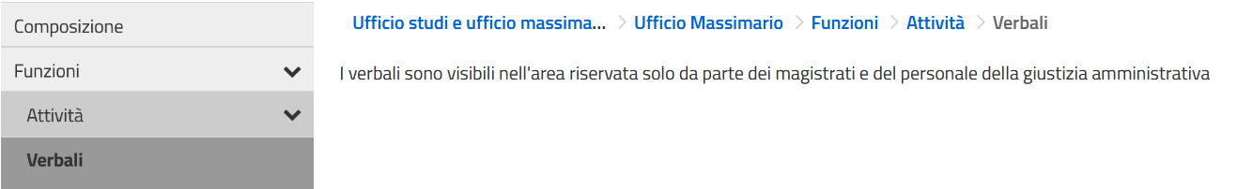
Focus sulle voci di menu riguardanti Funzioni e Attività (3)
La voce di menu Funzioni comprende tre sotto-voci:
Attività
Verbali: visibile nell’area riservata solo da parte dei magistrati
Ordini e determinazioni di servizio

Slide 10
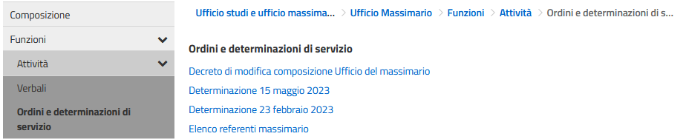
Focus sulle voci di menu riguardanti Funzioni e Attività (4)
La voce di menu Funzioni comprende tre sotto-voci:
Attività
Verbali: visibile nell’area riservata solo da parte dei magistrati
Ordini e determinazioni di servizio

Slide 11
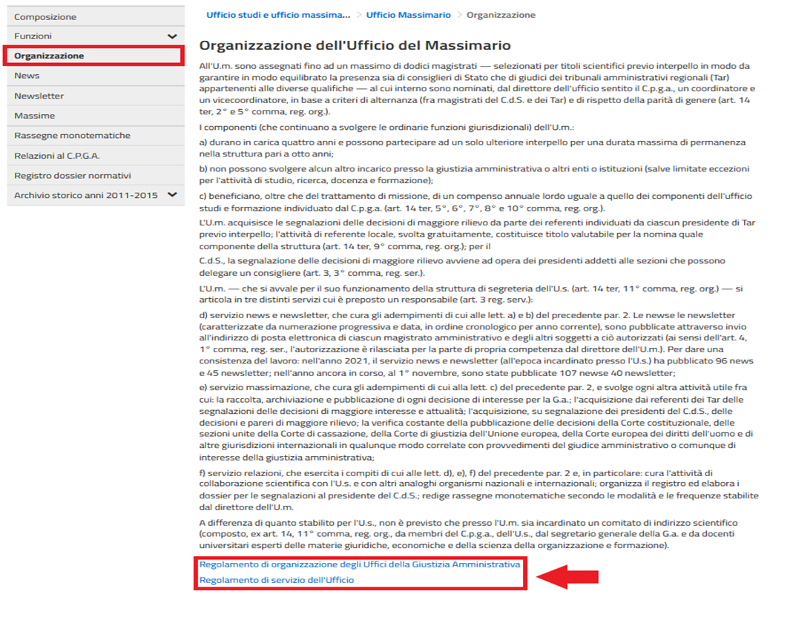
Organizzazione dell'Ufficio del massimario
La voce di menu Organizzazione riguarda la descrizione delle disposizioni organizzative dell’Ufficio massimario
Nella parte inferiore della pagina sono disponibili per la consultazione i documenti relativi al regolamento degli Uffici della Giustizia Amministrativa e quello relativo al servizio dell’Ufficio del massimario

Slide 12
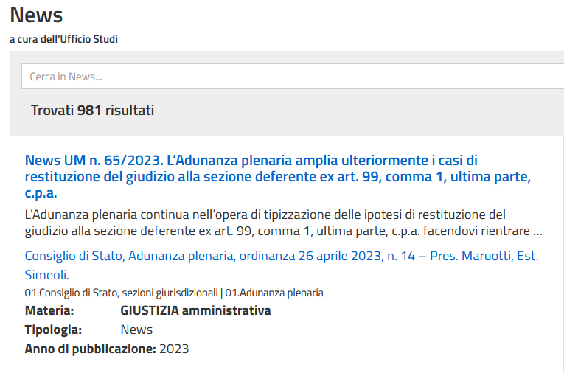
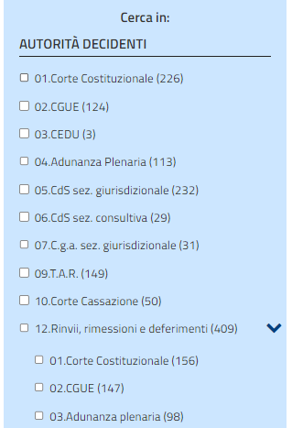
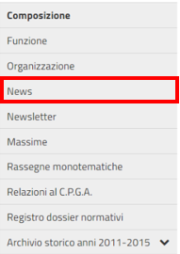
News: una nuova versione arricchita dalle voci Autorità decidenti
La sezione News, precedentemente inserita all’interno dell’Ufficio Studi, presenta, nella nuova area dell’Ufficio del massimario, uno strumento di ricerca arricchito dal filtro Autorità decidenti. L’utente, cliccando su una delle autorità presenti nel menu a destra, potrà consultare le news relative all’autorità selezionata.

Slide 13
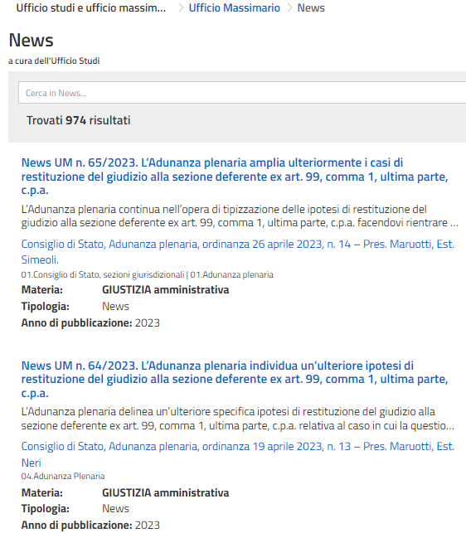
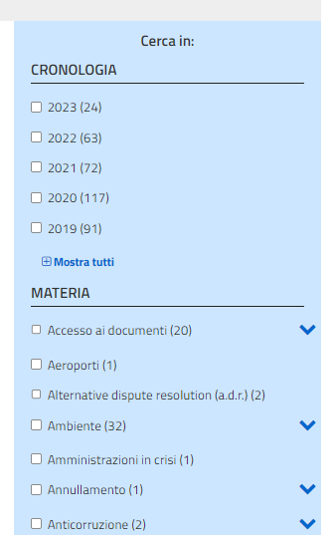
News: Cronologia e materia
Oltre al filtro di ricerca per autorità decidente, la sezione presenta altri due filtri di ricerca: Cronologia e Materia
Cronologia: ordinamento delle news per anno
Materia: ordinamento delle news in base alla/e materia/e trattate nel provvedimento
Filtro Materie
sono disponibili più di mille materie a corredo delle news

Slide 14
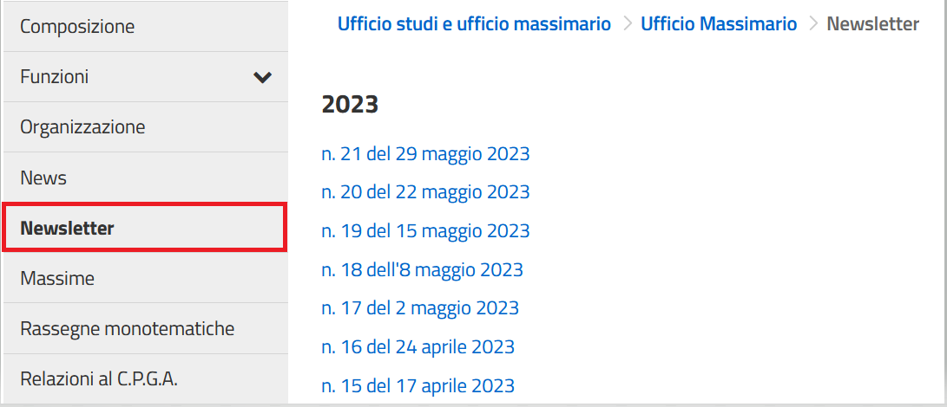
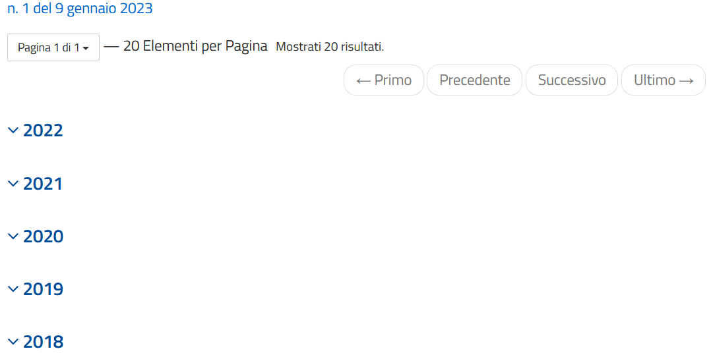
Newsletter: raccolta divisa per anni
All’interno della sezione indicata è possibile scaricare e consultare tutte le newsletter dell’anno corrente e l’archivio, presente a fondo pagina, dedicato agli anni precedenti

Slide 15
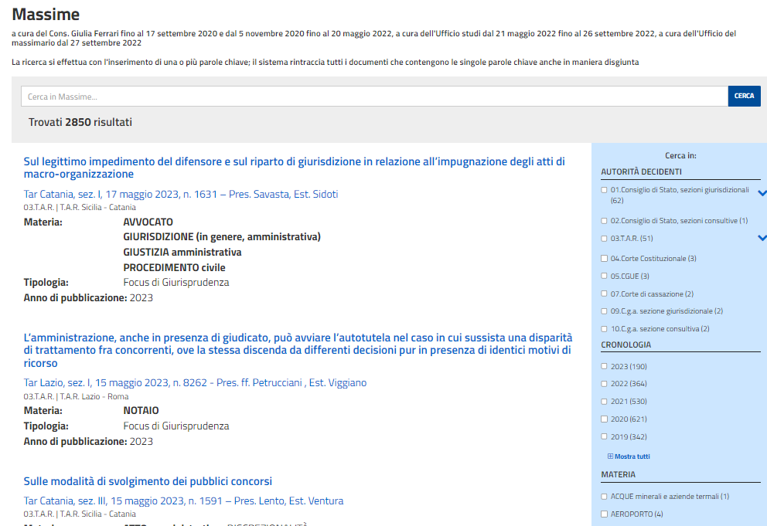
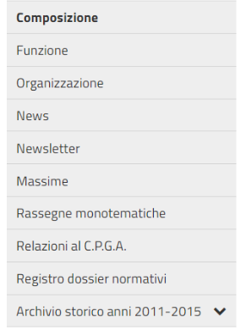
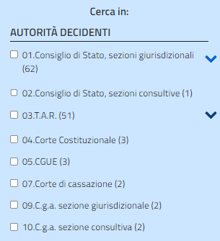
Massime: una nuova versione arricchita dalle voci Autorità decidenti
La sezione Massime, precedentemente inserita all’interno dell’ area Approfondimenti di giurisprudenza, presenta, nella nuova area dell’Ufficio del massimario, uno strumento di ricerca arricchito dal filtro Autorità decidenti. L’utente, cliccando su una delle autorità presenti nel menu a destra, potrà consultare le massime relative all’autorità selezionata.

Slide 16
Massime: Cronologia e materia
Oltre al filtro di ricerca per autorità decidente, la sezione presenta altri due filtri di ricerca: Cronologia e Materia
Cronologia: ordinamento delle massime per anno
Materia: ordinamento delle massime in base alla/e materia/e trattate nel provvedimento
Filtro Materie, sono disponibili più di mille materie a corredo delle news

Slide 17
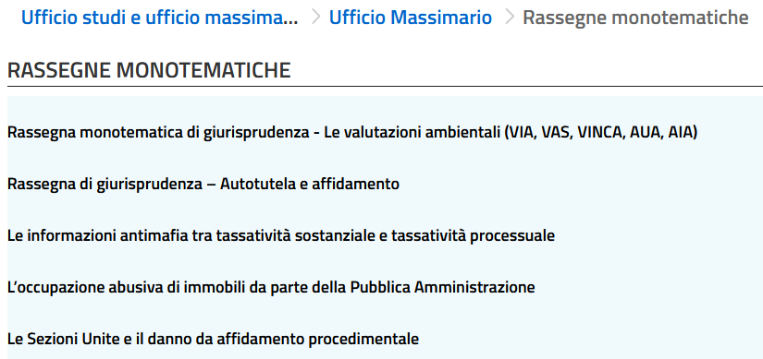
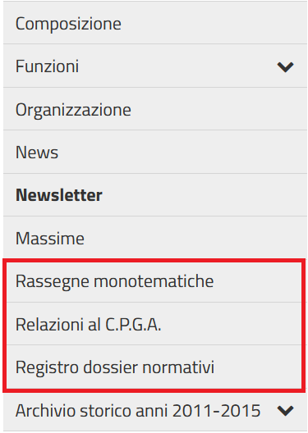
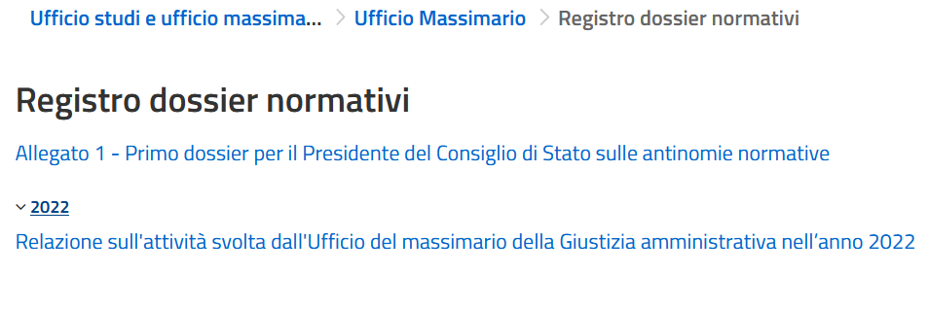
Rassegne monotematiche, Relazioni al CPGA e Registro dossier normativi
Rassegne monotematiche: contenitore delle rassegne ad argomento specifico
Relazioni al CPGA: relazioni al Consiglio di presidenza della Giustizia Amministrativa
Registro dossier normativi: sezione contenente i dossier con l’archivio 2022

Slide 18
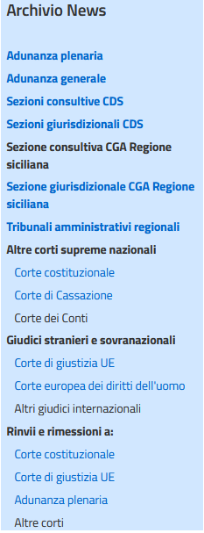
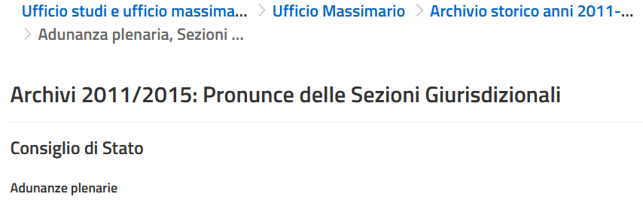
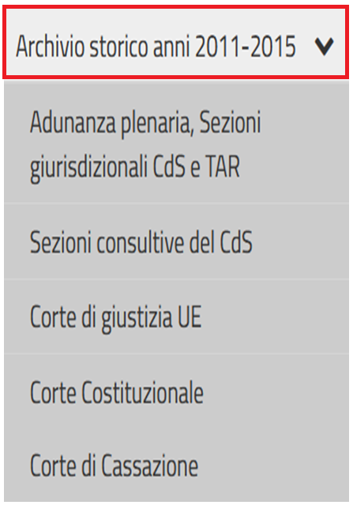
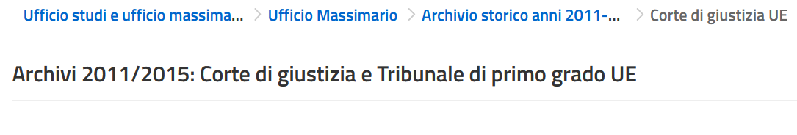
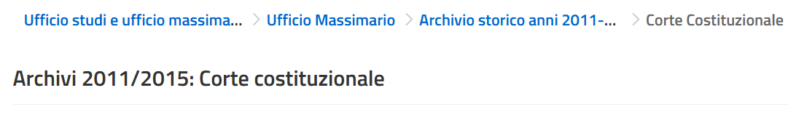
Archivio storico anni 2011 - 2015
Un archivio delle Pronunce rilevanti sia del CDS e TT.AA.RR che delle Corti nazionali e sovranazionali

